Slide 1

„Lokalne Partnerstwo ds. wody”
- program realizowany w porozumieniu z Ministerstwem Rolnictwa i Rozwoju Wsi.
Sielinko, 08.06.2022r.

Slide 2


Slide 3
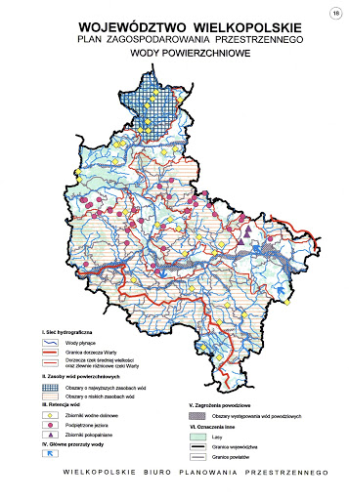
Przestrzeń zagospodarowania województwa charakteryzuje się m.in.:
• dużym zróżnicowaniem przyrodniczym;
• nienajlepszą jakością rolniczej przestrzeni
produkcyjnej (ponad połowa gmin ma
wskaźnik poniżej przeciętnej krajowej)
jednak przy równocześnie wysokiej kulturze
rolnej;
• niekorzystnym bilansem wodnym - opady i spływ
jednostkowy poniżej średniej krajowej;
• zbyt niską retencją sztuczną i naturalną - 0,6%
wobec 6% dla kraju;
• występującymi obszarami zagrożonymi
zjawiskami powodzi (tereny wzdłuż Warty, Noteci,
Prosny, Lutyni, Kanału Obry i Baryczy) oraz suszy
(tereny centralnej, południowej i wschodniej
części województwa).
Powierzchnia 29 826 km² (9,53% obszaru Polski).

Slide 4
Dokumenty planistyczne
W „Strategii rozwoju województwa wielkopolskiego do 2030r.” wskazano m.in. jako słabe strony mające wpływ na ten rozwój „ (…)
• pogłębiający się deficyt wody,
• występowanie zjawisk suszy,
• niewystarczająca retencja wodna, szczególnie w zasięgu oddziaływania kopalni węgla brunatnego oraz w środkowej części województwa,
• zła jakość wód (…).
W zdiagnozowanych w Strategii „Pakietach działań” jednymi z kierunków działań do 2030r. są:
• zwiększanie zasobów wodnych
• rozwijanie gospodarki wodnej w rolnictwie m.in. przez budowę i
modernizację urządzeń melioracyjnych,
• zwiększanie retencji wodnej (…) ze szczególnym uwzględnieniem małej
retencji polegającej na gromadzeniu wody w niewielkich zbiornikach,
zatrzymywanie lub spowalnianie spływu wód, przy jednoczesnym zachowaniu
i wspieraniu rozwoju krajobrazu naturalnego.

Slide 5
W województwie wielkopolskim wg. stanu na 2019r., ogólna powierzchnia użytków rolnych wynosi 1 737,6tys. ha (w tym zmeliorowanych gruntów ornych 869,4 tys. ha oraz 181,6 tys. ha zmeliorowanych użytków zielonych).
W powierzchni użytków rolnych grunty orne stanowiły 45,1 %, a użytki zielone 9,4 %. Gruntu pod rowami to ponad 16 tys. ha
Analizy zjawisk suszowych występujących w ostatnich latach wskazują, że stopień zaspokojenia potrzeb melioracji nawodnieniowych w województwie wielkopolskim jest wysoki i z roku na rok wykazuje wyraźną tendencję wzrostową.
Na sytuację tą składa się oprócz zjawisk hydro-meteorologicznych, to że ilość wykonywanych obecnie działań melioracyjnych nie równoważy ubytków, jakie następują na skutek wyeksploatowania istniejących urządzeń. Ponad połowa istniejących urządzeń melioracyjnych, szczególnie urządzeń drenarskich na gruntach ornych, liczy powyżej 40 lat, a nawet sięga czasów przedwojennych. W większości są to urządzenia w znacznym stopniu zdekapitalizowane.

Slide 6
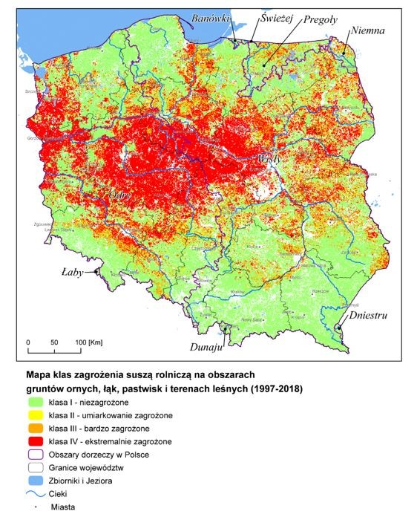
Dlaczego zajmujemy się tematem wody w rolnictwie
Zauważalny problem niedoboru wody w produkcji rolniczej jest coraz większy, a występujące zjawiska suszy szczególnie dotkliwe.
38% łącznej powierzchni użytków rolnych, łąk, pastwisk i terenów leśnych w Polsce jest ekstremalnie i bardzo zagrożonych występowaniem suszy rolniczej;
29,7% powierzchni obszarów dorzeczy polski jest zagrożona występowaniem suszy hydrologicznej;
5,65% obszarów zagraża susza hydrogeologiczna.

Slide 7
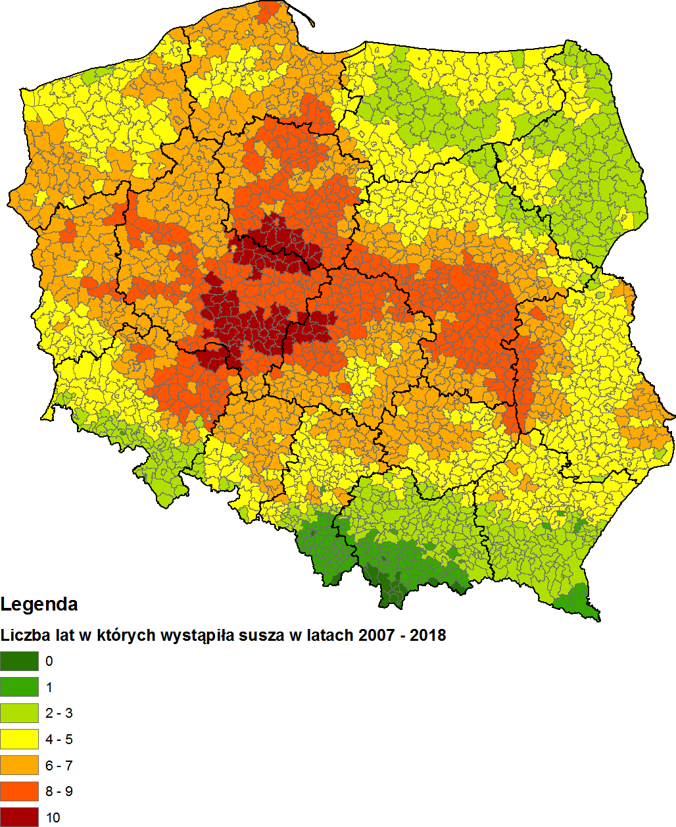
Przestrzenny rozkład liczby lat, w których wystąpiła susza - wyznaczony dla poziomu gminy
Liczba lat, w których wystąpiła susza w okresie 2007 - 2018 | Liczba gmin w Polsce
0 | 15
1 | 104
2 | 120
3 | 312
4 | 298
5 | 420
6 | 409
7 | 302
8 | 279
9 | 141
10 | 77
11 | 0
12 | 0

Slide 8
Rola doradztwa rolniczego
Nowa rola doradcza ośrodków doradztwa rolniczego związana z gospodarką wodą w rolnictwie wynika wprost z opracowanego Projektu Planu Przeciwdziałania Skutkom Suszy (PPSS).
Katalog działań m. in. wskazuje rolę ODR-ów polegającą: (…)
na zwiększeniu poziomu wiedzy i świadomości rolników w zakresie retencji na gruntach rolnych
Propagowaniu działań na rzecz upowszechniania upraw odpornych na suszę oraz ubezpieczaniu upraw
Formy realizacji działania obejmują zarówno szkolenia, warsztaty, jak
i doradztwo w zakresie technik i rozwiązań służących zwiększaniu retencji oraz dopasowania upraw do warunków glebowych i klimatycznych, w tym upraw odpornych na suszę, a także wprowadzania skutecznych mechanizmów zarządzania ryzykiem suszy w produkcji rolnej i rybackiej (…).

Slide 9
Powołanie w CDR grupy roboczej ds. wody
Celem utworzenia zespołu jest: koordynacja działań i rozwiązywanie głównych problemów związanych z doradzaniem w dwóch obszarach:
Zabezpieczenia wody w rolnictwie i gospodarstwie rolnym na potrzeby ludzi, zwierząt i roślin
2. Ochrona wód przed zanieczyszczeniami pochodzenia rolniczego
Utworzenie specjalizacji – doradca ds. wody
Koordynowanie prac związanych z tworzeniem Lokalnych Partnerstw ds. Wody
Technologia produkcji - woda w produkcji roślinnej
Technologia produkcji - woda w produkcji zwierzęcej
Gospodarka wodą na poziomie gospodarstwa - melioracje, mała retencja
Woda na potrzeby gospodarstwa domowego
Ochrona wody przed zanieczyszczeniami pochodzenia rolniczego

Slide 10
Lokalne Partnerstwa ds. Wody (LPW)
− obszar współpracy na rzecz gospodarowania
wodą w rolnictwie
Analizując problemy oraz potrzeby związane ze zwiększeniem zasobów wodnych na obszarach wiejskich podjęto inicjatywę utworzenia w 2020r. pilotażowych na terenie każdego województwa „Lokalnych Partnerstw ds. Wody” mających na celu zainicjowanie współpracy poprzez stworzenie sieci kontaktów między lokalnym społeczeństwem, a instytucjami i urzędami
w zakresie gospodarki wodnej na obszarach wiejskich ze szczególnym uwzględnieniem rolnictwa.
LPW ma być miejscem wymiany dotychczasowych doświadczeń związanych z zarządzaniem zasobami wodnymi na poziomie powiatu, miejscem rozwiązywania problemów i omawiana spraw „wodnych” uwzględniających potrzeby zainteresowanych partnerów na poziomie lokalnym.

Slide 11
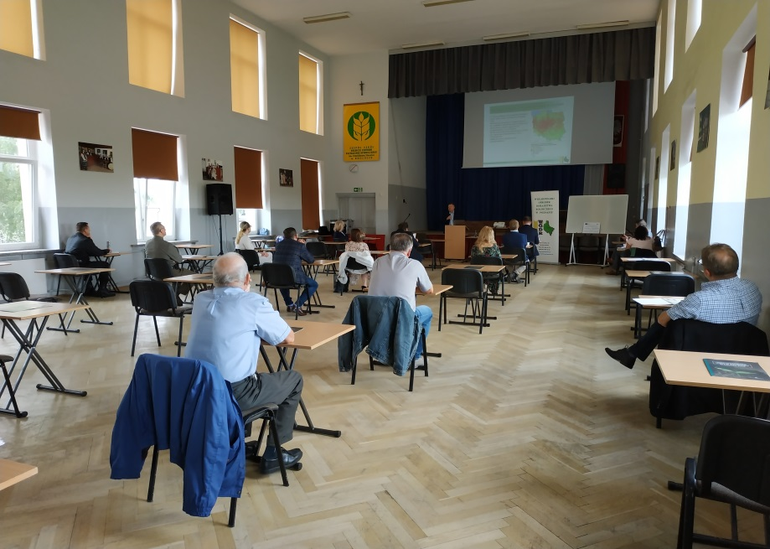
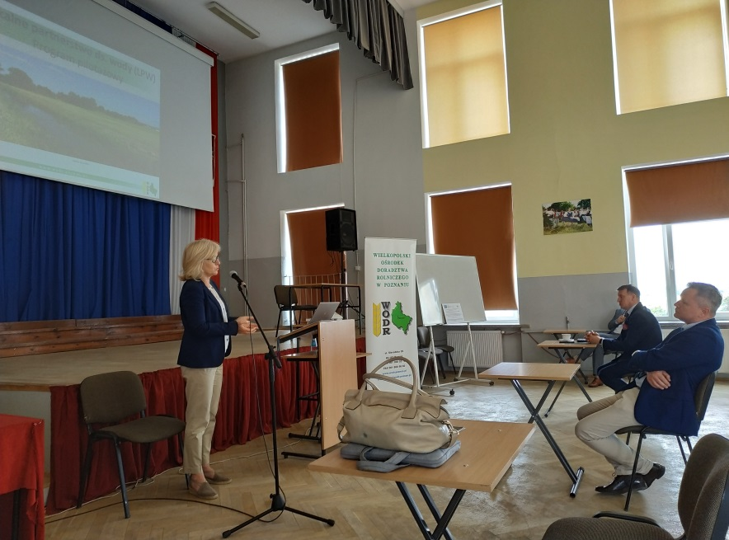
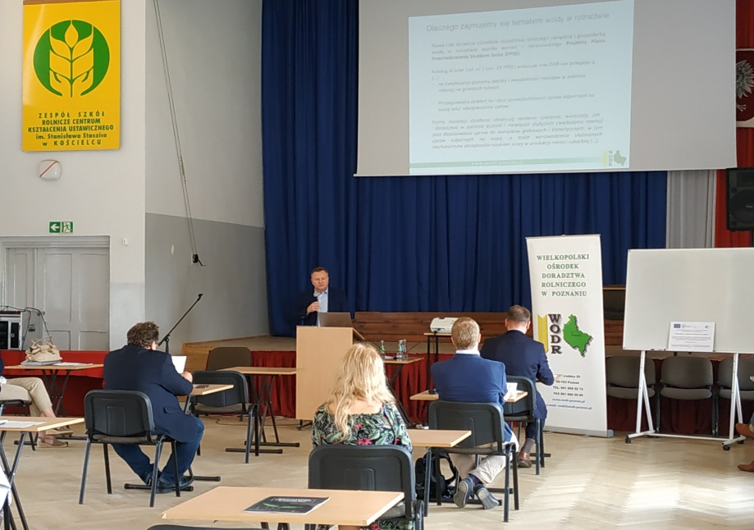
Inauguracyjne spotkanie grupy LPW
(pilotaż pow. kolski) 9 lipca 2020r.

Slide 12
Misja LPW
Lokalne Partnerstwo Wodne zostaje utworzone dla podjęcia wspólnych działań w zakresie szeroko pojętej racjonalnej gospodarki wodą. LPW będzie działać na rzecz wzmocnienia koordynacji działań pomiędzy podmiotami uczestniczącymi w zarządzaniu zasobami wody na obszarach wiejskich na poziomie regionalnym i lokalnym.
W ramach LPW niezbędne jest podjęcie działań mających na celu wypracowanie metod racjonalnej gospodarki wodnej. Dla realizacji tego zadania konieczne jest, aby wszyscy zarządzający wodą na obszarze powiatu i korzystający z wód nawiązali współpracę i wspólnie działali na rzecz zrównoważonej gospodarki wodnej.
Poprawa koordynacji w tym zakresie jest warunkiem podstawowym efektywnego wdrażania polityk publicznych, łagodzenia problemu dostępu do wody dla rolnictwa i mieszkańców obszarów wiejskich.

Slide 13
Członkowie LPW
Członkami LPW mogą być osoby i podmioty z terenu powiatu funkcjonujące na obszarach wiejskich i miejskich, uczestniczące w zarządzaniu zasobami wodnymi lub z nich korzystające, a w szczególności:
spółki wodne z terenu powiatu (ZSW, SG),
rolnicy użytkujący urządzenia wodne i melioracyjne (np. przedstawiciele WIR),
firmy/spółki rolne zarządzające urządzeniami wodnymi,
stowarzyszenia mieszkańców obszarów wiejskich i miast z terenu powiatu,
samorządy gminne i samorząd powiatowy,
Państwowe Gospodarstwo Wodne WODY POLSKIE,
instytucje z otoczenia rolnictwa świadczące usługi doradcze i wspierające rozwój wsi,
instytucje naukowe, które swoim oddziaływaniem obejmują teren powiatu,
mieszkańcy powiatu użytkujący urządzenia wodne, lub wykorzystujący zasoby wody,
osoby i firmy z sektora turystyki powiązane z eksploatacją zasobów wodnych.
stowarzyszenia wędkarskie, inne.

Slide 14
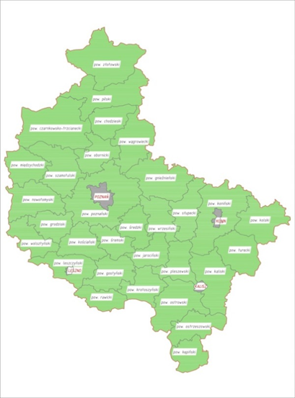
Podczas pierwszych spotkań w 2021 roku m.in. omawiano zapisy Regulaminu Lokalnego Partnerstwa ds. Wody (LPW) na terenie poszczególnych powiatów. Następnie przeprowadzono głosowanie w celu jego zatwierdzenia. Regulamin został przyjęty w 31 powiatach (rys. 1).
Rys. 1. Mapa przyjęcia Regulaminu Lokalnego Partnerstwa ds. Wody (LPW)
na terenie poszczególnych powiatów województwa wielkopolskiego.

Slide 15
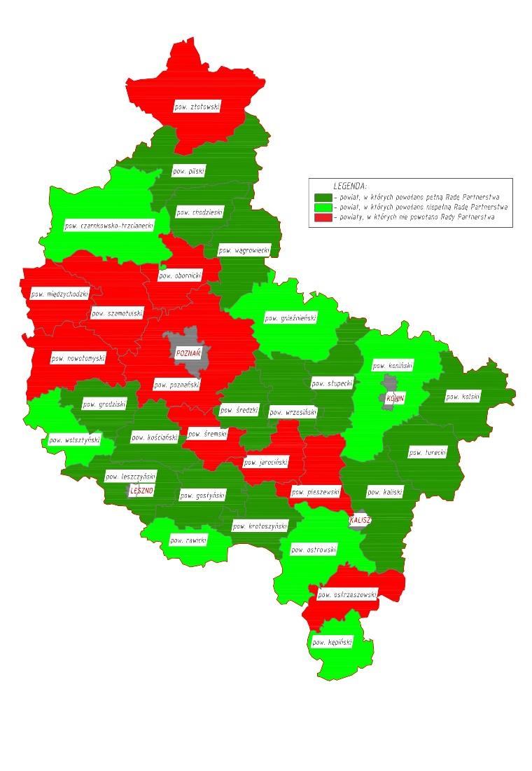
Ponadto podczas spotkań LPW powołano Rady Partnerstwa w poszczególnych powiatach województwa wielkopolskiego. W 14 powiatach powołano Rady o pełnym składzie, w 7 powiatach ich skład jest jeszcze niepełny. Natomiast w pozostałych 10 powiatach nie udało się powołać Rad Partnerstwa na pierwszym spotkaniu (Rys. 2).
Rys. 2. Mapa powołania Rad Partnerstwa w poszczególnych powiatach województwa wielkopolskiego.

Slide 16
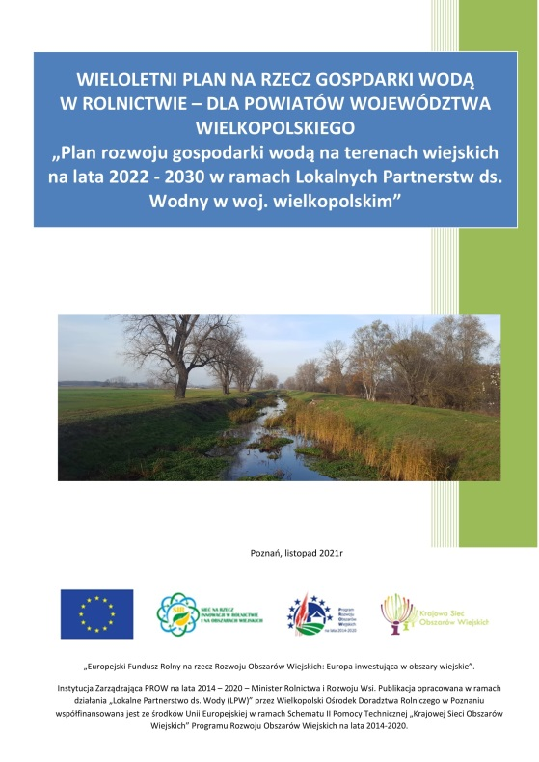
WIELOLETNI PLAN NA RZECZ GOSPDARKI WODĄ W ROLNICTWIE – DLA POWIATÓW WOJEWÓDZTWA WIELKOPOLSKIEGO
„Plan rozwoju gospodarki wodą na terenach wiejskich na lata 2022 - 2030 w ramach Lokalnych Partnerstw ds. Wody w woj. wielkopolskim”
https://www.wodr.poznan.pl/sir/aktualnosci/item/10400-wieloletni-plan-na-rzecz-gospodarki-woda-w-rolnictwie-dla-powiatow-wojewodztwa-wielkopolskiego

Slide 17



Projektowane zmiany ustawy – Prawo wodne
dotyczące funkcjonowania LPW

Slide 18
Zaproponowane przez MRiRW zmiany do projektu ustawy
o inwestycjach w zakresie przeciwdziałania skutkom suszy
Doprecyzowanie definicji melioracji wodnych (art. 195 ustawy Prawo wodne):
„Art. 195. Melioracje wodne polegają na regulacji stosunków wodnych w tym zwiększaniu retencji wody w celu długoterminowej ochrony dostępnych zasobów wodnych, zapobiegania suszy i niedoborom wody oraz polepszenia zdolności produkcyjnej gleby i ułatwienia jej uprawy”

Slide 19
Zaproponowane przez MRiRW zmiany do projektu ustawy
o inwestycjach w zakresie przeciwdziałania skutkom suszy
Umocowanie prawne LPW (doprecyzowanie procedury tworzenia regionalnych planów utrzymaniowych - w dodawanym art. 205a dodanie ust. 7 i 8 w brzmieniu):
7. W przypadku gdy regionalne plany utrzymania dotyczą urządzeń melioracji wodnych lub zmeliorowanych gruntów położonych na obszarze powiatu, w którym działa dobrowolne formalne lub nieformalne zrzeszenie osób i podmiotów zaangażowanych w gospodarowanie wodą na danym terenie, zwane dalej „Lokalnym Partnerstwem Wodnym”, Wody Polskie uzgadniają zakres projektu regionalnego planu utrzymania z tym podmiotem.
8. Lokalne Partnerstwa Wodne tworzy się z udziałem Wojewódzkich Ośrodków Doradztwa Rolniczego, a ich wykaz prowadzi i udostępnia na swojej stronie internetowej Centrum Doradztwa Rolniczego.
9. Wykaz, o którym mowa w ust. 8, zawiera:
oznaczenie Lokalnego Partnerstwa Wodnego, jego siedziby, adresu oraz innych danych teleadresowych
wskazanie osoby albo osób uprawnionych do reprezentowania Lokalnego Partnerstwa Wodnego

Slide 20
Zaproponowane przez MRiRW zmiany do projektu ustawy
o inwestycjach w zakresie przeciwdziałania skutkom suszy
  Wsparcie funkcjonowania LPW (w art. 240 po ust. 10 dodaje się ust. 10a-10d w brzmieniu):
10a. Wojewódzka Rada Lokalnych Partnerstw Wodnych jest organem opiniodawczo doradczym wojewody w zakresie planowanych inwestycji w gospodarce wodnej.
10b. W skład wojewódzkiej Rady Lokalnych Partnerstw Wodnych wchodzą osoby powołane przez Wojewodę spośród przedstawicieli Lokalnych Partnerstw Wodnych lub instytucji i podmiotów związanych z zakresem działania Lokalnych Partnerstw Wodnych na terenie województwa.
10c. Lokalne Partnerstwa Wodne oraz Wojewódzka Rada Lokalnych Partnerstw Wodnych mogą korzystać z pomocy finansowej państwa udzielanej w formie dotacji podmiotowej z budżetu wojewody lub z budżetów jednostek samorządu terytorialnego, przeznaczonej na dofinansowanie działalności bieżącej w zakresie realizacji zadań, o których mowa w art. 205a ust. 7 oraz art. 240 ust. 10a, z wyłączeniem zadań, na realizację których została udzielona inna dotacja.
10d. Lokalne Partnerstwa Wodne nieposiadające osobowości prawnej, w celu realizacji zadań, o których mowa w art. 205a ust. 7 oraz art. 240 ust. 10a-10c, w tym związanych z rozliczeniem uzyskanej pomocy finansowej, mogą powierzyć realizację swoich zadań jednemu ze swoich członków posiadającemu osobowość prawną.

Slide 21
Zaproponowane przez MRiRW zmiany do projektu ustawy
o inwestycjach w zakresie przeciwdziałania skutkom suszy
  Doprecyzowanie możliwości realizacji inwestycji przez JST (art. 238 dodanie ust. 1a, nowe brzmienie ust. 2):
1a. Jednostki samorządu terytorialnego mogą:
    a) na gruntach i wodach niestanowiących ich własności, za zgodą właścicieli tych gruntów lub wód, realizować inwestycje w zakresie wykonania urządzeń wodnych, urządzeń melioracji wodnych oraz ponosić koszty z tym związane,
    b) realizować inwestycje oraz ponosić koszty z tym związane w zakresie utrzymania niestanowiących ich własności wód, urządzeń wodnych lub urządzeń melioracji wodnych, za zgodą ich właścicieli.
2. W celu wykonania działań, o których mowa w ust. 1 lub 1a, jednostki samorządu terytorialnego zawierają porozumienie odpowiednio z Wodami Polskimi, właścicielami gruntów, właścicielami wód, właścicielami urządzeń wodnych lub właścicielami urządzeń melioracji wodnych, określające w szczególności wysokość kosztów inwestycji oraz kosztów utrzymania wód lub urządzeń wodnych lub urządzeń melioracji wodnych, o których mowa w ust. 1 lub 1a, ponoszonych przez jednostki samorządu terytorialnego.

Slide 22
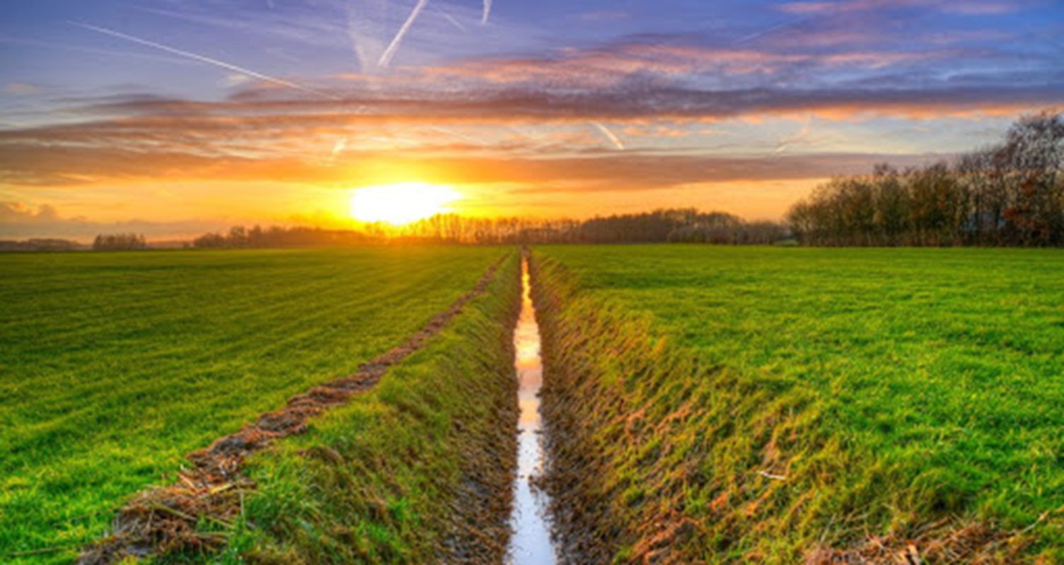
Dziękuję za uwagę

